Slide 1

LẬP TRÌNH NODEJS
Chương 4:
NodeJS và các công cụ liên quan trong việc phát triển Server

Slide 2
Nội dung bài học
01
Giới thiệu về node_modules
04
Javascript Object Notation - JSON
02
Cài đặt Nodemon và Morgan
05
Client Side Rendering và Server Side Rendering
03
Cài đặt và sử dụng Postman

Slide 3
01.
Giới thiệu về node_modules

Slide 4
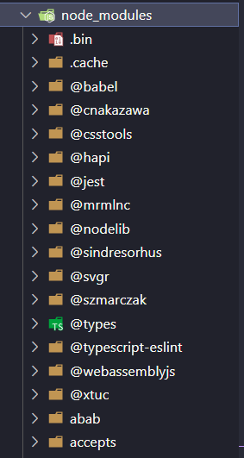
Mục đích của folder node_modules
Có thể xem node_modules như là một bộ nhớ cache để lưu những external modules bên ngoài mà dự án của bạn phải phụ thuộc vào.
Khi dùng npm để cài đặt, các package và dependent package của nó được tải xuống từ web và sao chép vào thư mục node_modules.
NodeJS đã được training để có thể tìm kiếm và đọc các file trong node_modules một cách nhanh nhất, tuy rằng không có đường dẫn cụ thể.
Gọi là bộ nhớ cache vì nó sẽ được tạo lại hoàn toàn khi bạn cài lại một modules và tất cả các dependent modules.
Các phiên bản của external module bạn đã cài được lưu trong package.json

Slide 5
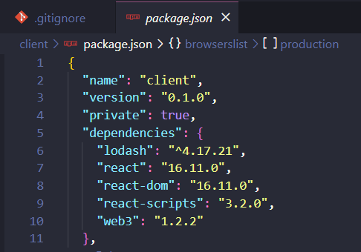
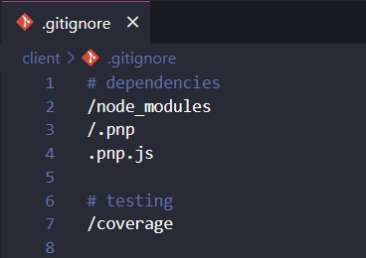
Tại sao phải bỏ qua node_modules khi upload lên github?
Khi bạn upload lên github hay né file zip project, nên xóa node_modules đi vì:
node_modules chứa cực kỳ nhiều file nên rất nặng.
Không cần phải lưu bản copy của các module, điều này sẽ làm phức tạp việc nâng cấp của các modules đó.
Thông tin về phiên bản modules dự án đang dùng được lưu trữ trong package.json và package-lock.json. Chỉ cần chạy lệnh [ npm install ] là nodeJS sẽ tự cài đặt lại tất cả modules lưu trong đó.
Sử dụng một file có tên là .gitignore để chỉ định ra những folder/file nào không upload lên github.

Slide 6
02.
Cài đặt Nodemon và Morgan

Slide 7
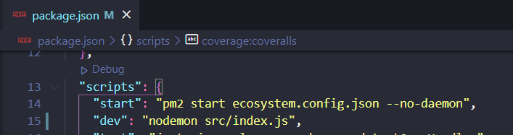
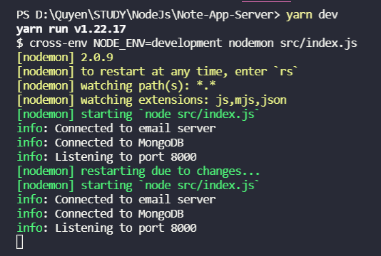
Nodemon là gì?
Mỗi lần thay đổi code NodeJS, ta lại phải mở terminal server đang chạy lên, tắt nó đi rồi chạy lại thì code mới mới được thực thi.
Nodemon sẽ giúp phát hiện code trong project NodeJS của bạn mỗi khi thay đổi thì nó sẽ tự động restart lại server.
Cài đặt: npm install --save-dev nodemon
--save-dev tức là package này chỉ dùng cho quá trình development thôi, build lên server thì không cần cài package này nữa.
Tiếp theo, bạn phải cấu hình trong file package.json để NodeJS biết là phải run server với nodemon chứ không phải node.

Slide 8
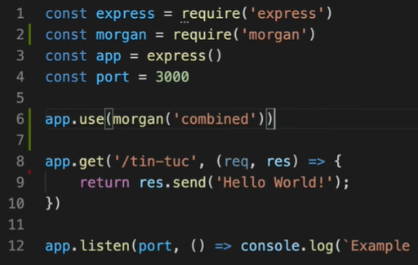
Morgan là gì?
Khi sử dụng HTTP Request để gọi lên server thì bình thường ta sẽ không nhìn thấy cụ thể cái request đó trông như nào, tham số ra sao, liệu server có nhận được cái request đó hay không,… thì Morgan sẽ giúp bạn log cái request đó ra.
Cài đặt: npm install --save-dev morgan
Tham khảo thêm các option của morgan tại: https://www.npmjs.com/package/morgan
Kết quả khi gửi một request từ client lên server sẽ như thế này:

Slide 9
03.
Cài đặt và sử dụng Postman

Slide 10
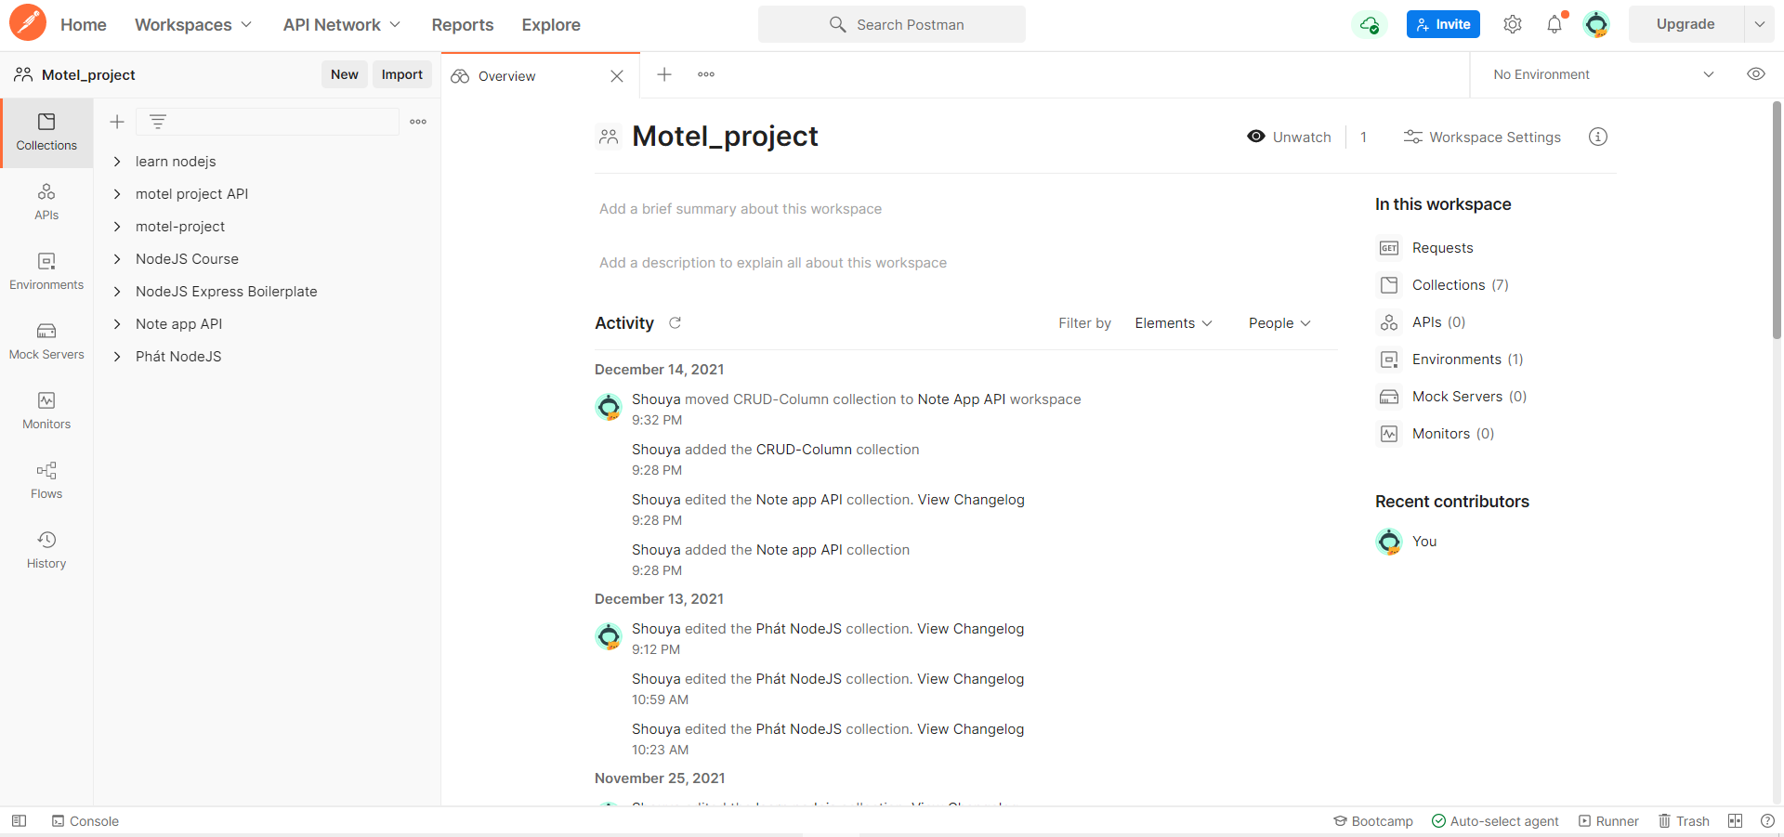
Postman là gì?
Postman là một công cụ cho phép ta viết các Request để tương tác với REST API.
Postman hỗ trợ tất cả các phương thức HTTP (GET, POST, PUT, PATCH, DELETE, …) và truyền tham số, headers, body,.. bên trong các phương thức đó. Bên cạnh đó, nó còn cho phép lưu lại lịch sử các lần request, rất tiện cho việc sử dụng lại khi cần.
Tải và cài đặt postman tại: https://www.postman.com/
Ngoài ra, bạn còn có thể sử dụng Postman phiên bản website và đồng bộ với phiên bản desktop app.

Slide 11
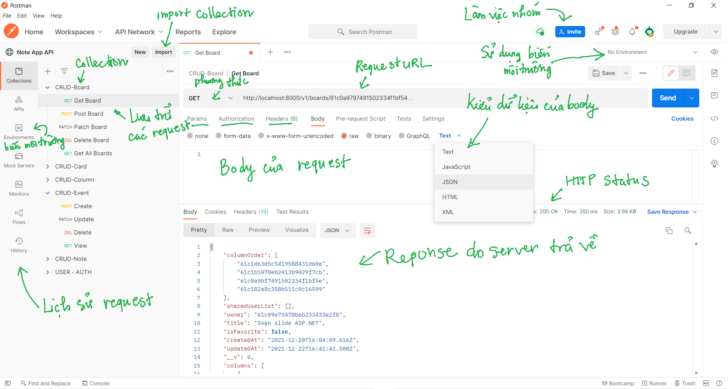
Thao tác với POSTMAN

Slide 12
04.
JSON

Slide 13
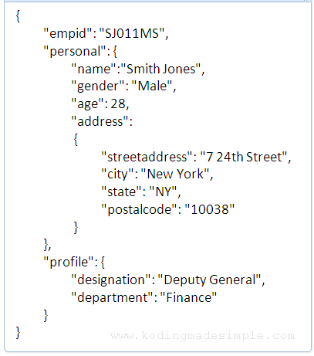
JSON là gì?
JSON là viết tắt của Javascript Object Notation, nó là một kiểu định dạng dữ liệu được sử dụng như là một tiêu chuẩn để truyền tải dữ liệu của website.
JSON sử dụng các cặp key – value để lưu trữ cấu trúc dữ liệu. Key bắt buộc là string và đặt trong dấu “”, còn value có thể là string, number, null, array và object.
Nếu có nhiều trường dữ liệu thì ngăn cách bằng dấu phẩy, nếu phía sau không có dữ liệu thì không được đặt dấu phẩy.
File JSON được bắt đầu và kết thúc trong cặp dấu { }. Có đuôi là .json hoặc .js.

Slide 14
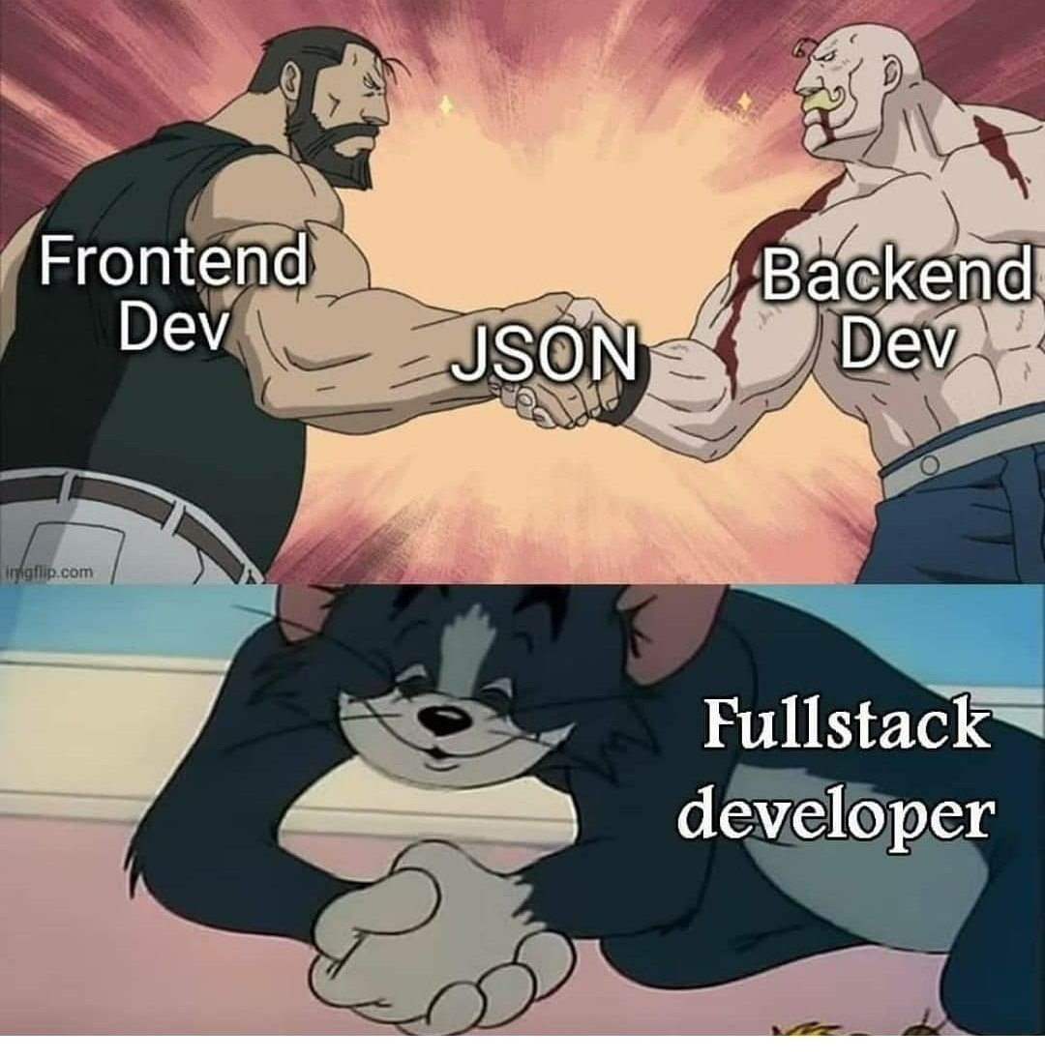
Vai trò của JSON
Đối với mô hình CSR, JSON là cách giao tiếp giúp cho client và server hiểu và tương tác lẫn nhau.
JSON thường dùng để tạo dữ liệu mẫu giúp cho Frontend có thể phát triển độc lập mà không lệ thuộc nhiều vào backend. Chỉ cần Backend đề ra cấu trúc file JSON chuẩn theo từng API là Frontend có thể độc lập tự lo.

Slide 15
05.
Client Side Rendering và Server Side Rendering

Slide 16
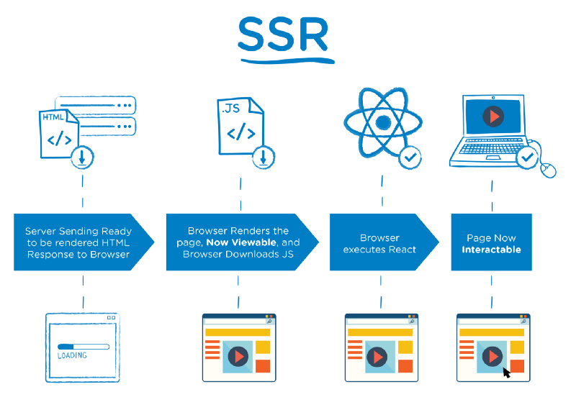
Server Side Rendering (SSR)
Server Side Rendering(SSR) là việc browser gửi request đến web server, web server sẽ render html và css và trả về cho browser render lên cho người dùng. Sau đó, browser sẽ load javascript về để xử lí để người dùng có thể tương tác được.
Đối với SSR, tất cả nghiệp vụ đều ở server.
SSR được xử dụng nhiều ở thời kỳ đầu website mới phát triển. Hiện tại số lượng trang web sử dụng SSR vẫn rất phổ biến và chưa có dấu hiệu bị thay thế hoàn toàn.
Có nhiều framework hỗ trợ việc SSR như NextJS (React), NuxtJS (VueJS),…

Slide 17
Ưu điểm và nhược điểm của SSR
Ưu điểm
- Tốc độ load lần đầu khá nhanh, dễ tối ưu.
- Tối ưu Search Engine Optimization (SEO), giúp cho website được tìm kiếm và hiển thị nhanh chóng trên các công cụ tìm kiếm như Google, Big,…
- Chạy tốt trên phần lớn mọi trình duyệt
- Tối ưu cho client cấu hình yếu do chỉ việc hiển thị giao diện.
2. Nhược điểm
- Load lại toàn trang khi có bất kỳ sự thay đổi nào, điều này gây nên trải nghiệm khá khó chịu.
- Render HTML gây hao tốn tài nguyên và tốn nhiều thời gian xử lí của server, khiến cho số lượng request xử lí bị giảm đi đáng kể.
- Không khai thác được cấu hình ngày càng cao của client.

Slide 18
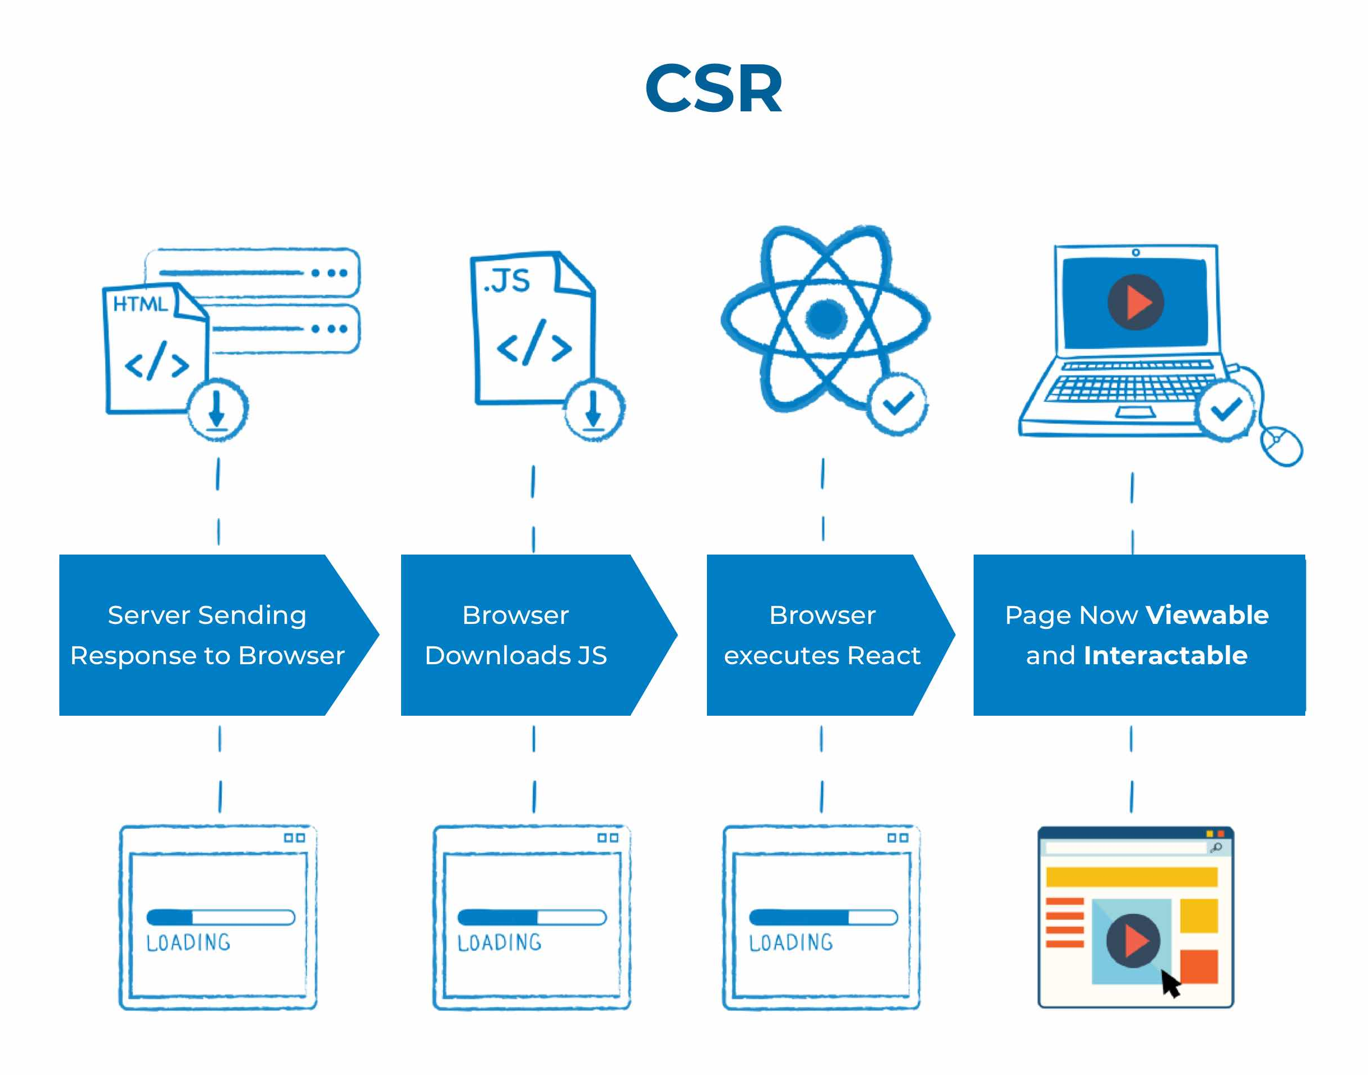
Client Side Rendering (CSR)
Client Side Rendering là việc web server chỉ việc xử lí và trả về dữ liệu, còn việc render giao diện cho người dùng là việc của client.
CSR ra đời vào 2010, cùng với sự phát triển của Javascript và công nghệ AJAX.
Đối với CSR, những xử lí logic đơn giản (validation, sort, filter, pagination,…) nằm ở client, còn những nghiệp vụ phức tạp hơn nằm ở server.

Slide 19
Ưu điểm và nhược điểm của CSR
Ưu điểm
- Page chỉ cần load một lần duy nhất, khi user chuyển trang hoặc thay đổi dữ liệu sẽ chỉ re-render những nơi dữ liệu thay đổi.
- Những logic đơn giản được xử lí ở client, giảm tải gánh nặng cho server.
- Giảm lượng băng thông nhờ việc tương tác giữa client và server bằng JSON file.
- Tối ưu trải nghiệm người dùng.
2. Nhược điểm
- Lần load trang đầu tiên sẽ chậm nếu không biết tối ưu.
- Project phải chia làm 2 phần là Frontend và Backend
- Có thể không hoạt động ở các trình duyệt cũ không hỗ trợ ES6, tuy nhiên vẫn có thể dùng transpiler và polyfill nhưng sẽ nặng hơn.
- Không tối ưu cho SEO.
- Nếu cấu hình client yếu thì khi load sẽ bị chậm.

